Slide 1
Вторая Новосибирская гимназия
Обмен опытом в рамках реализации проекта

Slide 3
Кабинет физики

Slide 4
Препараторская кабинета физики

Slide 5
Практикум «Мои физические исследования»

Slide 6
Практикум «Мои физические исследования»

Slide 7
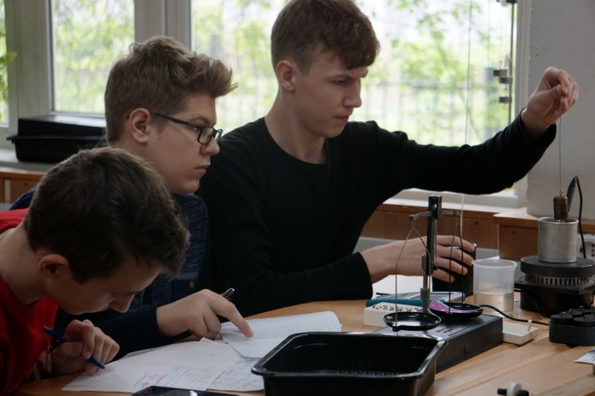
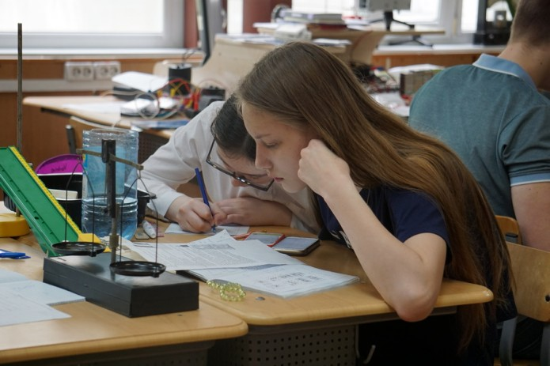

Slide 8
Лабораторные работы можно выполнять дома, если для этого не требуется специального физического оборудования или же на спецкурсе.

Slide 9
Преподавание курса направлено на обогащение учащихся знаниями о физических явлениях и ознакомление с научными методами исследования в лабораторных и домашних условиях

Slide 10
НОВОЕ ПРИЛОЖЕНИЕ ПО ФИЗИКЕ ПОЗВОЛЯЕТ ПРОВОДИТЬ ЭКСПЕРИМЕНТЫ С ПОМОЩЬЮ СМАРТФОНА (механика)

Slide 11
НОВОЕ ПРИЛОЖЕНИЕ ПО ФИЗИКЕ ПОЗВОЛЯЕТ ПРОВОДИТЬ ЭКСПЕРИМЕНТЫ С ПОМОЩЬЮ СМАРТФОНА (звуковые и световые явления)

Slide 12
НОВОЕ ПРИЛОЖЕНИЕ ПО ФИЗИКЕ ПОЗВОЛЯЕТ ПРОВОДИТЬ ЭКСПЕРИМЕНТЫ С ПОМОЩЬЮ СМАРТФОНА

Slide 13
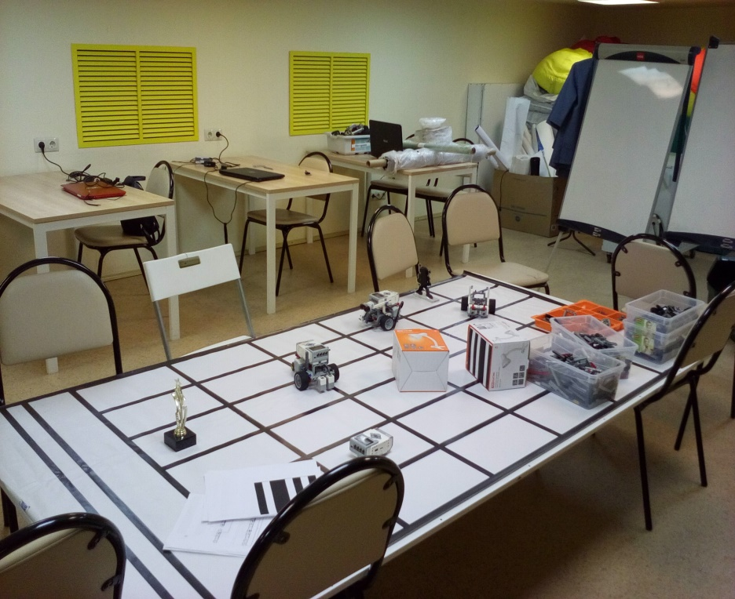
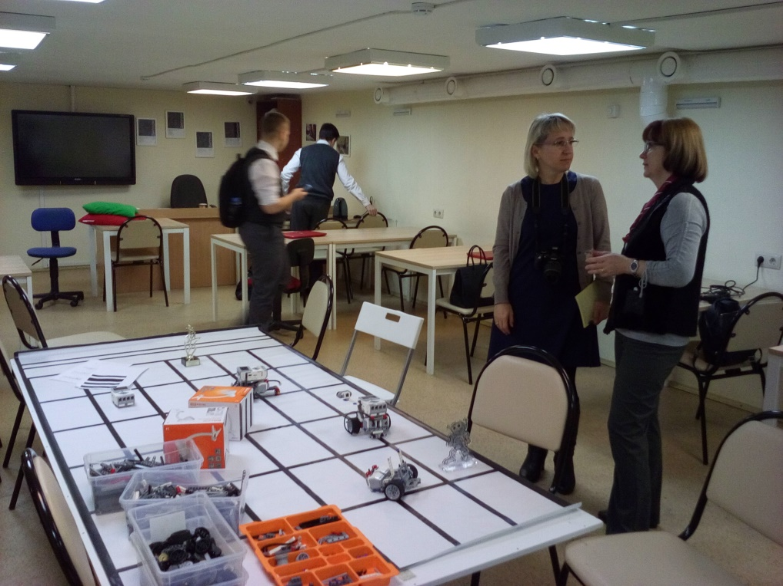

Slide 14
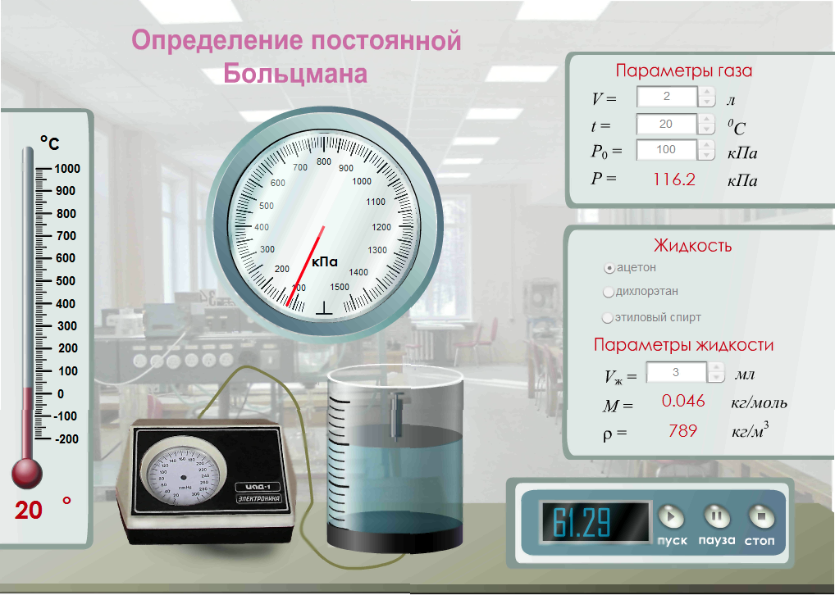
Виртуальные лабораторные работы

Slide 15
Новосибирская вторая гимназия

Slide 16
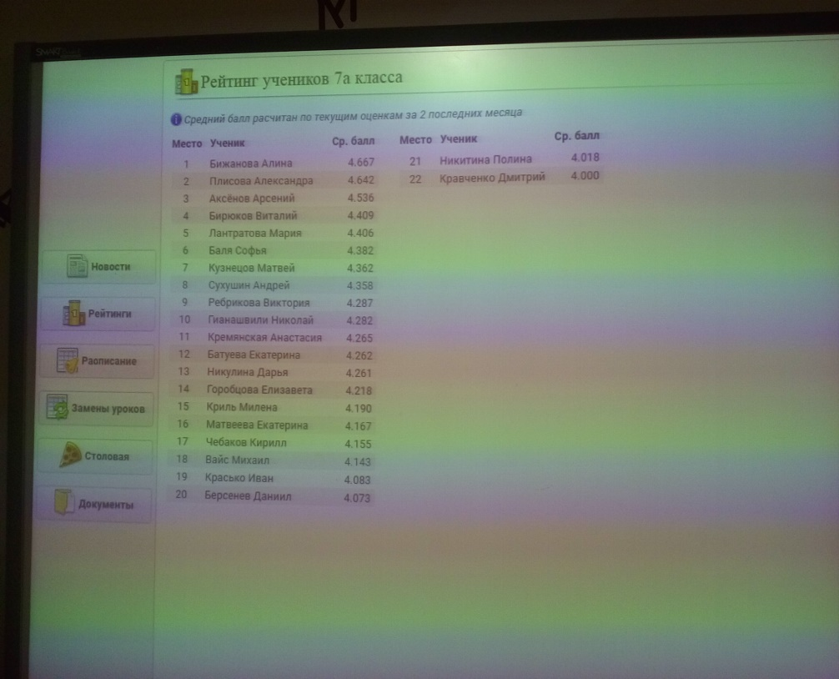
Фойе школы

Slide 17
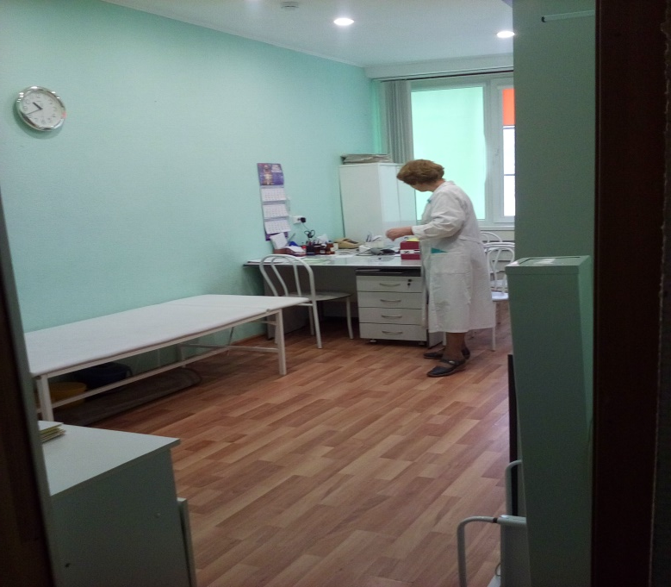
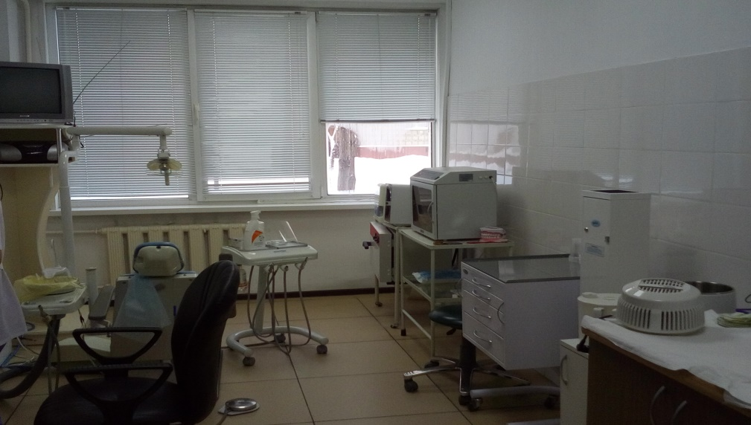
Оздоровительно-профилактический центр

Slide 19
